Slide 1
SQLSERVER数据库开发规范

Slide 2
主题内容
一.物件命名规则
二.书写规范
三.多表连接规范
四.查询优化
五.注意事项

Slide 3
物件命名规则
一.公共表、系统模块表命名：
模块代码（首字母大字）+’_’+具体名称（每个单词首字母大字,
缩写也如此）
例: Pub_Area Sys_BillType
(Pub Sys 为公共或系统模块专有代码)
二.子系统表命名：
子系统代码（所有字母大字）+’_’+模块代码（首字母大字）+’_’+具体名称（每个单词首字母大字）
例: FIFA_Bas_AssetClass

Slide 4
物件命名规则
三.视图、存储过程，函数命名则在表名的命名规则前加两个小写字母，vw代表视图、sp代表存储过程、fn 代表函数
例: spSys_GetCustomerId

Slide 5
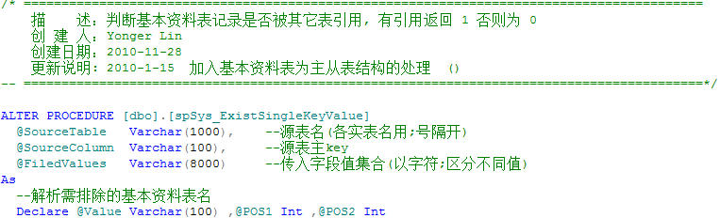
书写规范
一.存储与函数需要在代码段前注释
二.存储与函数的参数定义后要跟注释
三.存储过程代码中复杂逻辑处用独立单行注释

Slide 6
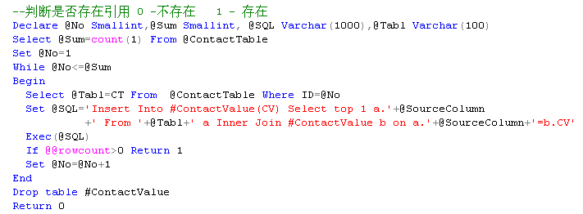
书写规范
四.关键字采用首字母大写，其它小写
五.一行字符不要超过120个为宜(包括空格符)
六.以空格缩进来标示程式码语义衔接和层级区分

Slide 7
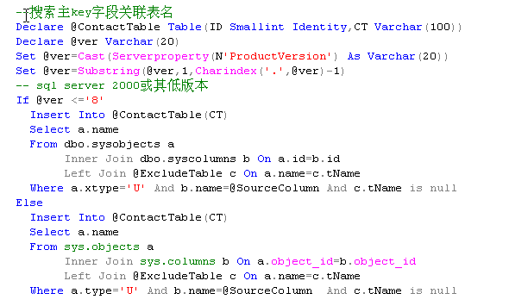
书写规范

Slide 8
书写规范
七.查询或插入的表名后要标示出字段名
Select * From Production.Location
Select LocationID,Name,CostRate,Availability,ModifiedDate
From Production.Location
×
√
Insert Into Production.Location
Values(40,'Paint',15,120,'2007-06-01')
Insert Into Production.Location( LocationID,Name,CostRate
,Availability,ModifiedDate)
Values(40,'Paint',15,120,'2007-06-01')
×
√

Slide 9
书写规范
八.使用TRY与CATCH这种控制流程的陈述式在T-SQL中执行错误检查的工作
Create Procedure dbo.AddData
@a int,
@b int
As
Begin Try
Begin Tran
Insert Into dbo.TableNoKey Values (@a, @b)
Insert Into dbo.TableWithKey Values (@a, @b)
Commit Tran
End Try
Begin Catch
Rollback Tran
Select Error_Number() ErrorNumber, Error_Message() [Message]
End Catch

Slide 10
多表连接规范
一. SQL语句包含多表连接时，关联表用JOIN的方式连接，且用别名替代。
Select Production.Product.Name,Production.Location.Name,
Production.ProductInventory.Quantity
From Production.ProductInventory ,Production.Product,Production.Location
Where Production.ProductInventory.ProductID = Production.Product.ProductID
And Production.ProductInventory.LocationID = Production.Location.LocationID
×
Select b.Name,c.Name,a.Quantity
From Production.ProductInventory a
Inner Join Production.Product b On a.ProductID = b.ProductID
Inner Join Production.Location c On a.LocationID = c.LocationID
√

Slide 11
多表连接规范
二.对于能用连接方式或者视图方式实现的功能，不要用
子查询
Select name
From customer
Where customer_id In ( Select customer_id From order Where money>1000)
×
Select name
From customer a
Inner Join order b On a.customer_id=b.customer_id
Where b.money>100
√

Slide 12
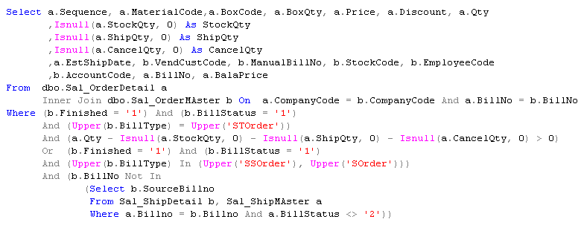
多表连接规范
三.在一个非常复杂的条件关联查询语句里，如果存在
条件 or 的可以考虑替换成 union all 子句
范例:

Slide 13
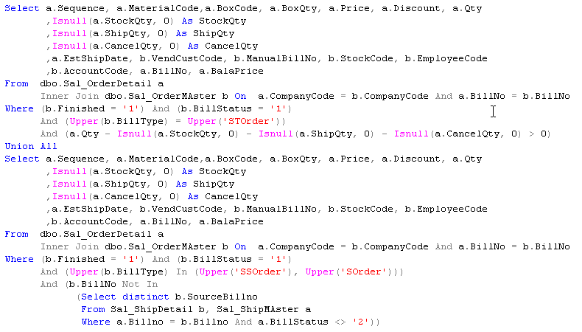
多表连接规范
替换后:

Slide 14
查询优化
一.多用索引字段作为查询条件，尤其是聚簇索引,效率更高。如果要用到复合索引,则必须在查询条件中包含该索引中的第一列
例： Where firstname = ‘张’ 该句能用到索引
索引一 ( firstname, lastname )
√
索引二 ( lastname, firstname )
×

Slide 15
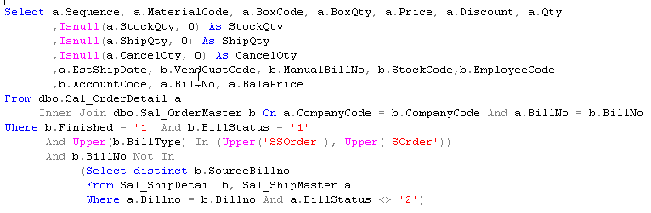
查询优化
二.尽量少用负向查询，如 not、!=、<>、!>、!<、not exists、not in 以及 not like ,它们不能用到索引
例： Where firstname <> ‘张’
×
三.当not in后接一个子查询语句时，统一改用关联加条件的方式来处理。

Slide 16
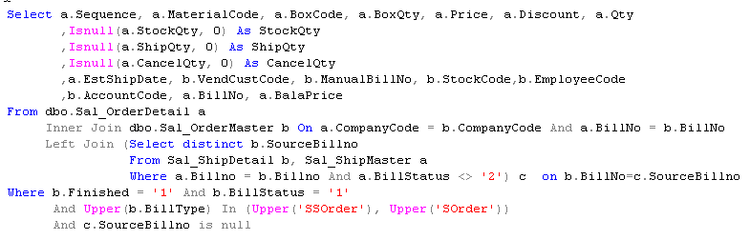
查询优化
替换后:

Slide 17
查询优化
三. 半参照索引运算符
Or 条件所有字段都要在同一个复合索引里才能用到索引
例： Where firstname = ‘张’ Or lastname = ‘三’
该句能用到索引
索引一( firstname)
×
索引二( lastname)
×
索引三( firstname, lastname )
√

Slide 18
查询优化
三. 半参照索引运算符
Like 通配符出现在字符串前面不能用到索引
例: 索引(Lastname)
Where Lastname Like ‘D%’ 能用到索引
√
Where Lastname Like ‘%D’ 不能用到索引
×

Slide 19
查询优化
四.尽量少在where子句中的“=”左边字段列进行函数、算术运算或其他表达式运算, 因为这样用不到索引
例： Where Substring(firstname,1,2) = ‘司马’
×
五.为提高查询的效率，查询路径尽量优化,比如用关联表最少的视图, 用最少的查询嵌套。
六.尽可能不使用游标，除非不用游标其语义逻辑极其复杂或效率更加低下
见范例

Slide 20
查询优化
七.新建临时表，使用 select into 比 create table更有效率
例： Select AreaCode,AreaName Into #temptable From Pub_Area
Create table #temptable
Insert Into #temptable Select AreaCode,AreaName From Pub_Area
八.临时表在使用完后要及时对其显式删除，避免长时间占用进程资源
九. 操作临时资料集合，数据量少则定义表变量，数据量大则创建临时表，前者比后者高效
@temptable 表变量 #temptable 临时表

Slide 21
查询优化
十.尽量避免反复检索同一张或几张表（使用相同的检索条件），尤其是记录笔数很多的表，这种情况可以先根据条件提取所需要的数据到临时表，然后再做关联
十一.用来判断表中是否存在记录，exists 比 select count(1) 更有效率
十二.存储过程中按照一定的次序来访问你的表。如果你先锁住表A，再锁住表B，那么在所有的存储都按照这个顺序来锁定它们，这样能降低死锁的发生

Slide 22
查询优化
十三.参数化查询, SQL语句在执行前首先将被编译得到优化后的执行计划，对于整体相似、仅仅是参数不同的SQL语句，SQL Server可以重用该执行计划。
Declare @i Int, @count Int, @sql Nvarchar(4000)
Set @i = 150000
While @i <= 160000
Begin
Set @sql ='Select @count=count(*) From Production.TransactionHistory
Where transactionid = @i'
Exec sp_executesql @sql, N'@count int Output, @i int', @count Output, @i
-- Set @sql = 'Select @count=count(*) From Production.TransactionHistory
-- Where transactionid = ' + cast( @i as varchar(10) )
-- Exec sp_executesql @sql ,N'@count INT Output', @count Output
Set @i = @i + 1
End

Slide 23
查询优化
十四. CTE (公用表表达式 ) 为临时结果集，它不存储为对象，并且只在查询期间有效，可在同一查询中引用多次
例：
With EmpHierarchy (EmpID, MgrID, EmpLevel)
As(Select EmployeeID, ManagerID, 0 As EmpLevel
From HumanResources.Employee
Where ManagerID Is Null
Union All
Select e.EmployeeID, e.ManagerID, EmpLevel + 1
From HumanResources.Employee As e
Inner Join EmpHierarchy As d On e.ManagerID = d.EmpID)
Select MgrID, Count(EmpID) As EmpTotal, EmpLevel
From EmpHierarchy
Where MgrID Is Not Null
Group By MgrID, EmpLevel
Order By EmpLevel, MgrID;

Slide 24
其它注意事项
一.不允许在数据库中动态创建实表，视图，实表或视图索引，存储过程，函数等数据库对象
二.同一含义字段或变量、尽量避免定义成不同类型，造成显式或隐含的类型转换带来的资源开销。例如在where子句中numeric 型和int型的列的比较
例： Declare @n numeric(10,2)
Declare @t table(id int)
……
Where id=@n
三. Null 与 空串 ’’不相同，不可替用, 转换则用 isnull(var,’’)

Slide 25
其它注意事项
四. 视图里对查询集进行排序不能影响其视图显示结果的排序，所以对显示结果集排序要放在视图外面。（SQLServer2005特性）
例：
Create View v_Area
As
Select Top 100 Percent Code,AreaName
From Pub_Area
Order by Code
Go
Select * From v_Area --无排序
Select * From v_Area Order By Code --有排序

Slide 26
END
谢谢大家!

